Slide 1
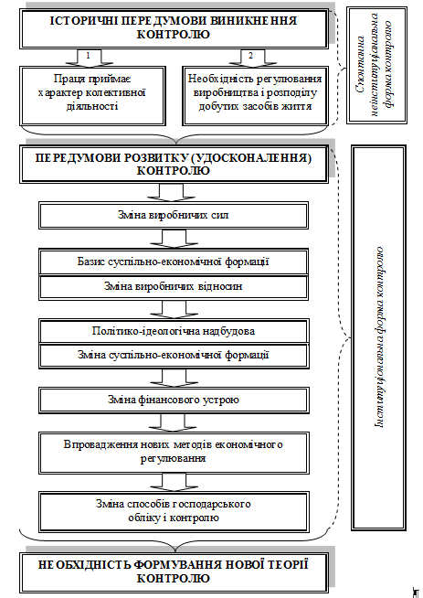
Історичні передумови виникнення та розвитку контролю наведено на рис.
Рис. Історичні передумови виникнення і розвитку контролю

Slide 2
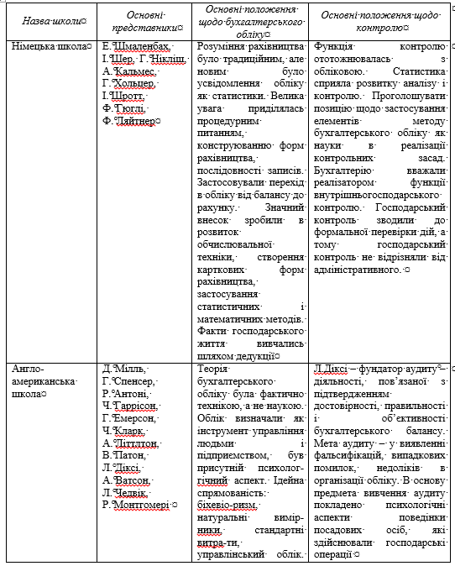
Таблиця 1.2.
Контроль і бухгалтерський облік за вченнями світових економічних шкіл

Slide 3
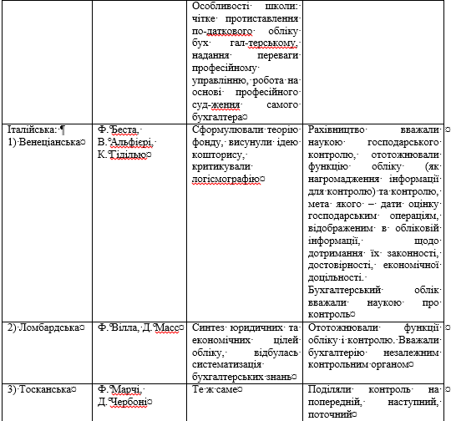
Продовження таблиці 1.2

Slide 4
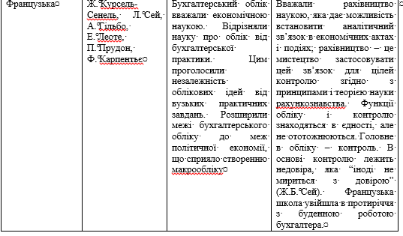
Продовження таблиці 1.2

Slide 5
Актуальними проблемами в період колишнього СРСР
(радянська школа контролю) були наступні:
самостійність функції контролю в системі управління;
централізація та децентралізація господарського контролю;
запобігання припискам, крадіжкам, шахрайству в умовах командно-адміністративної економіки;
неоднозначність та дискусійність поглядів щодо наявності у бухгалтерського обліку контрольної функції;
відсутність методики визначення економічної та соціальної ефективності господарського контролю;
необхідність удосконалення методології відомчого контролю тощо.

Slide 6
2. Сутність державного фінансового контролю
ФК – комплексна і цілеспрямована діяльність органів фінансового контролю або їх підрозділів чи представників, а також осіб, уповноважених здійснювати контроль, що базується на положеннях актів чинного законодавства.
Він полягає у встановленні фактичного стану справ на підконтрольному об’єкті щодо його фінансово-господарської діяльності і спрямований на забезпечення законності, фінансової дисципліни і раціональності в ході формування, розподілу, володіння, використання та відчуження активів з метою ефективного соціально-економічного розвитку усіх суб’єктів фінансових правовідносин.
ДФК – різновид фінансового контролю, що здійснюється відповідними органами державного фінансового контролю.

Slide 7
Інформаційна функція ДФК зводиться до того, що інформація, отримана в результаті його здійснення, має cтати основою для ухвалення відповідних управлінських рішень і вжиття коригувальних заходів, які забезпечать функціонування суб’єкта господарювання відповідно до встановлених державою норм.
Профілактична функція ДФК полягає у виявленні умов, що сприяють порушенню норм і стандартів, встановлених законами та нормативно-правовими актами, виникненню безгосподарності, недостач, крадіжок і зловживань, а також у встановленні осіб, винних у фінансових порушеннях, і притягненні їх до відповідальності згідно з законодавством.
Мобілізуюча функція ДФК передбачає усунення суб’єктом господарювання наслідків допущених фінансових порушень, умов, що їм сприяли, та розробку організаційно-правових заходів з розповсюдження прогресивних методів господарювання і недопущення фінансових порушень на інших об’єктах державного регулювання.

Slide 8
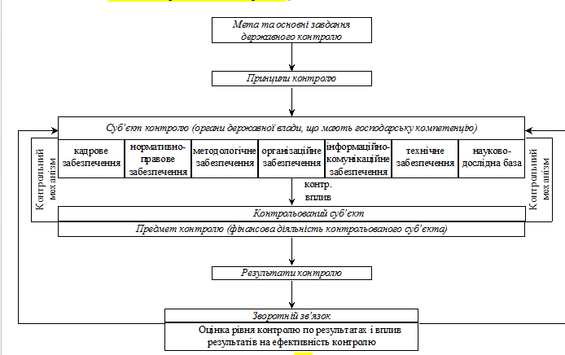
3. Предмет і метод здійснення фінансового контролю
Рис. 2.10. Модель національного механізму державного фінансового контролю

Slide 9
Принципи державного фінансового контролю в умовах ринкової економіки
Незалежність. Передбачає відсутність у контролера при формуванні його думки фінансової, майнової або будь-якої іншої зацікавленості у справах економічного суб’єкта, діяльність якого перевіряється.
Правова рівність. Передбачає рівність всіх учасників контрольного процесу перед законом.
Презумпція добропорядності. Полягає в тому, що ніхто не може бути визнаний винним у здійсненні злочину, а також не може бути притягнений до кримінального покарання без наказу суду та у відповідності до закону.
Законність. Полягає в тому, що всі прийняті закони повинні виконуватися.
Професіоналізм. Передбачає високу професійну підготовку та професійний розвиток всіх суб’єктів здійснення контрольного процесу.
Об’єктивність. Передбачає обов’язковість застосування контролером неупередженого і самостійного , не обумовленого будь-яким впливом підходу до розгляду будь-яких професійних питань і формуванню суджень та висновків.
Гласність. Передбачає обов’язкове опублікування інформації про нормативну базу контролю, повноваження органів, які здійснюють контроль, права осіб, яких перевіряють, звітів про результати перевірок, а також обов’язкову відкритість для суспільства та засобів масової інформації процедур розгляду та прийняття рішень по результатах контролю.
Ефективність. Передбачає здійснення контрольних заходів з використанням мінімального обсягу коштів та досягнення найкращого результату з використанням визначеного обсягу коштів.

Slide 10
Під суб’єктом контролю будемо розуміти носіїв прав та обов’язків – осіб та органи, що мають повноваження на здійснення контролю за господарською та фінансовою діяльністю підприємства, а також право втручатись в його оперативну діяльність та самостійно притягувати винних до відповідальності.
Таким чином, всі суб’єкти господарського контролю поділяються на:
Органи державного контролю:
а) органи законодавчої влади (парламентський контроль);
б) органи виконавчої влади (адміністративний контроль);
– загальний контроль
– спеціалізований контроль;
в) органи судової влади (судовий контроль);
Органи місцевого самоврядування (муніципальний контроль);
Контроль власника;
Незалежний аудиторський контроль

Slide 11
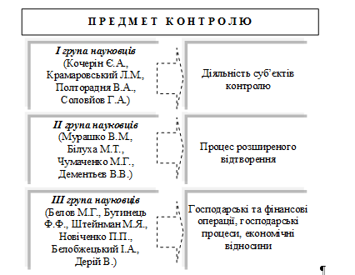
Рис. 1.11. Систематизація поглядів щодо предмету фінансового контролю як практичної діяльності

Slide 12
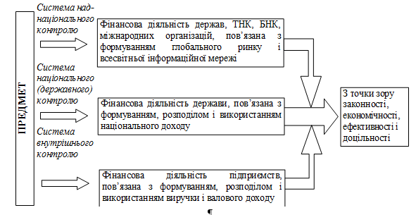
Рис. 1.8. Предмет фінансового контролю як прикладної діяльності, адаптований до рівня економічних систем

Slide 13
Об’єктами ДФК є операції з фінансовими ресурсами, які здійснюються суб’єктами господарювання, порядок використання яких визначено законодавством.

Slide 15
4. Класифікація державного фінансового контролю

Slide 16
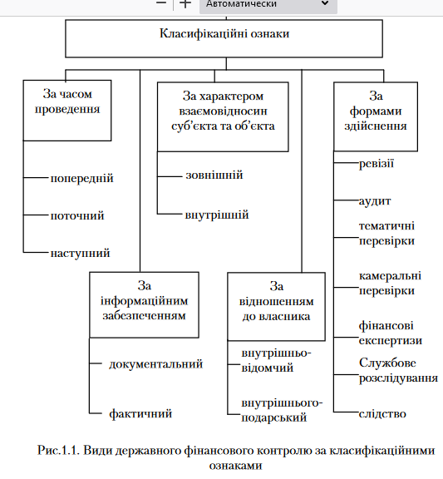

Slide 17
Попередній – контроль, який здійснюється суб’єктами державного фінансового контролю на етапі розгляду і прийняття управлінських рішень та здійснення операцій з фінансовими і матеріальними ресурсами іншими активами об’єктами державного фінансового контролю з метою упередження порушення фінансового, у тому числі бюджетного, законодавства об’єктами державного фінансового контролю;
Поточний – контроль, який здійснюється суб’єктами державного фінансового контролю під час реалізації управлінських рішень та здійснення операцій з фінансовими активами за оперативною інформацією з метою дотримання вимог законодавства та інших нормативно-правових актів України, на підставі яких виконуються управлінські рішення об’єктами державного фінансового контролю.
Наступний (ретроспективний) – контроль, який здійснюється суб’єктами державного фінансового контролю по закінченню реалізації управлінських рішень і здійснення операцій з фінансовими активами за результатами фінансово-господарської діяльності та/ або по закінченню деякого періоду часу (але не частіше, ніж це вста- новлено законодавством України)

Slide 18
Документальний контроль дозволяє встановити суть і достовірність господарської операції за даними первинної документації, облікових регістрів і звітності, в яких вона знайшла відображення в бухгалтерському, оперативному і статистичному обліку.
Фактичний контроль полягає в установленні дійсного реального стану об’єкта лічбою, зважуванням, вимірюванням, лабораторним аналізом та ін. До об’єктів фактичного контролю відносять: гроші готівкою в касі, основні засоби, матеріальні цінності, готову продукцію, незавершене виробництво.

Slide 19
Зовнішній контроль здійснюється визначеними Конституцією України та незалежними конституційними органами у межах наданих їм конституційних повноважень.
Внутрішній контроль здійснюється в межах виконавчої гілки державної влади.
За відношенням до власника фінансовий контроль поділяють на внутрішньовідомчий і внутрішньогосподарський. Внутрішньовідомчий контроль проводиться міністерствами, відомствами, органами державного управління стосовно діяльності підвідомчих їм підприємств і організацій у формі тематичних перевірок та ревізій. Внутрішньогосподарський фінансовий контроль здійснюється власниками, апаратом управління підприємницьких структур відповідно до діючого законодавства стосовно діяльності цехів, бригад, дільниць, інших підрозділів підприємств.

Slide 20
За формами здійснення фінансового контролю розрізняють: - ревізії; - аудит; - тематичні перевірки; - камеральні перевірки; - фінансові експертизи; - службове розслідування; - слідство.
Ревізія – це форма документального контролю за фінансово-господарською діяльністю підприємства, установи, організації, дотриманням законодавства з фінансових питань, достовірністю обліку і звітності; спосіб документального викриття недостач, розтрат, привласнень та крадіжок коштів і матеріальних цінностей, попередження фінансових зловживань. За наслідками ревізії складається акт. За організаційними ознаками розрізняють ревізії: планові – здійснюються відповідно до заздалегідь розроблених і затверджених планів; позапланові – проводяться в строки, не передбачені затвердженим планом (у разі стихійного лиха, незадовільної роботи підпри- ємства чи взаємопов’язаних підприємств).

Slide 21
Аудит – форма контролю, що є незалежною експертизою стану бухгалтерського обліку, фінансових звітів і балансів. Мета аудиту – підтвердити достовірність показників балансу і фінансової звітності, а також перевірити, чи ведеться бухгалтерський облік згідно з чинними в державі нормативно-правовими положеннями.
Тематична перевірка – це форма контролю окремих сторін чи те- матичних питань фінансово-господарської діяльності підприємств та організацій. Камеральні перевірки – форма фінансового контролю, яку застосовують в органах виконавчої влади при одержанні і перевірці показників звітності.
Фінансова експертиза – форма державного фінансового контр- олю, яка передбачає дослідження і оцінку законодавчих та інших нормативно-правових актів, фінансових й економічних результатів діяльності, підготовку обґрунтованих висновків та пропозиції для прийняття рішень щодо об’єкта експертного дослідження.

Slide 22
Службове розслідування – це форма контролю дотримання працівниками підприємств, організацій службових обов’язків, а також нормативно-правових актів, які регулюють виробничі відносини. Проводиться спеціальною комісією за наказом керівника підприємства в разі виявлення крадіжок, нестач, втрат. Слідство як форма контролю являє собою процесуальні дії, у ході яких установлюється провина відповідальних посадових, службових осіб у здійсненні тих чи інших порушень, пов’язаних з присвоєнням матеріальних цінностей, безгосподарністю, службовими зловживаннями.

